Slide 1

Investitionstheorie und
Investitionsrechnung
Folien zum Lehrbuch: Walther Busse von Colbe / Frank Witte
Kapitel 3: Der interne Zins einer Investition

Slide 2
3.1 Begriff des internen Zinses
Busse von Colbe / Witte: Investitionstheorie und Investitionsrechnung
Der interne Zins einer Investition ist derjenige Zins, bei dessen Anwendung als Kalkulationszins der Kapitalwert der Investition gleich Null ist.
D.h.: Derjenige Zins, bei dem der Barwert der Auszahlungen gleich dem Barwert der Einzahlungen wird.

Slide 3
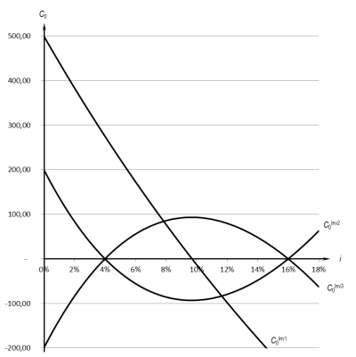
3.1 Begriff des internen Zinses
Busse von Colbe / Witte: Investitionstheorie und Investitionsrechnung
Der interne Zins ist derjenige Zins, bei dem die Kapitalwertfunktion die x-Achse schneidet!
Die Kapitalwertfunktion ist ein Polynom n-ten Grades, es können daher maximal n Nullstellen existieren

Slide 4
3.2 Ermittlung des internen Zinses
Busse von Colbe / Witte: Investitionstheorie und Investitionsrechnung
3.2.1 Eindeutige Lösungen
Eindeutige Lösungen sind in Spezialfällen mit erträglichem Rechenaufwand ermittelbar:
Fall 1:
Investition: eine Anschaffungsauszahlung a₀ und ein Einzahlungsüberschüss c_{n}
Lösung:
Kommt vor bei: Spekulationsgeschäften
(Kauf eines Gegenstandes und Verkauf nach n Perioden, keine Zahlungen in der Zwischenzeit)

Slide 5
3.2 Ermittlung des internen Zinses
Busse von Colbe / Witte: Investitionstheorie und Investitionsrechnung
3.2.1 Eindeutige Lösungen
Fall 2:
Investition: eine Anschaffungsauszahlung a₀ und eine endliche Reihe unifomer Einzahlungsüberschüsse c_{t}
Lösung:
Aus
Folgt

Slide 6
3.2 Ermittlung des internen Zinses
Busse von Colbe / Witte: Investitionstheorie und Investitionsrechnung
3.2.1 Eindeutige Lösungen
Fall 3:
Die Investition
habe konstante Einzahlungsüberschüsse
und in der letzten Periode falle durch Verkauf der Anlage eine zusätzliche Zahlung R_{n} in der Höhe von a₀ an.
Lösung:
nach Umformung
(a₀ = R_{n})

Slide 7
3.2 Ermittlung des internen Zinses
Busse von Colbe / Witte: Investitionstheorie und Investitionsrechnung
3.2.1 Eindeutige Lösungen
Fall 4:
Gleicher Fall wie 3, aber c ist eine unendliche nachschüssige Rente:
Für den Rentenbarwertfaktor gilt:
Folglich:

Slide 8
3.2 Ermittlung des internen Zinses
Busse von Colbe / Witte: Investitionstheorie und Investitionsrechnung
Quadratische Gleichung:
p-q-Formel:
3.2.1 Eindeutige Lösungen
Fall 5:
Eine Zahlungsreihe mit n = 2 ergibt eine quadratische Gleichung für r:
Lösung mithilfe der p-q-Formel:
auflösen nach r:

Slide 9
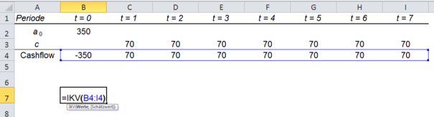
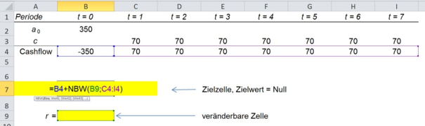
3.2 Ermittlung des internen Zinses
Busse von Colbe / Witte: Investitionstheorie und Investitionsrechnung
3.2.1 Eindeutige Lösungen
Lösung
mit
EXCEL

Slide 10
3.2 Ermittlung des internen Zinses
Busse von Colbe / Witte: Investitionstheorie und Investitionsrechnung
Beispiel S. 128
3.2.2 Mehrdeutige Lösungen
Bei Zahlungsreihen, bei denen das Vorzeichen mehrfach wechselt,
ist eine eindeutige Bestimmung oft nicht möglich.
→ Die Funktion hat 4 Nullstellen: r₁ = - 60%; r₂ = - 10%; r₃ = + 10%; r₄ = + 50%

Slide 11
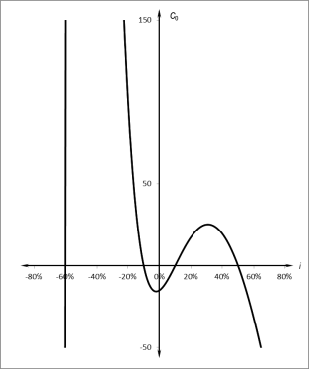
3.2 Ermittlung des internen Zinses
Busse von Colbe / Witte: Investitionstheorie und Investitionsrechnung
Beispiel S. 128
3.2.2 Mehrdeutige Lösungen
→ Achtung: Excel errechnet nur eine Lösung!

Slide 12
3.2 Ermittlung des internen Zinses
Busse von Colbe / Witte: Investitionstheorie und Investitionsrechnung
3.2.2 Mehrdeutige Lösungen
Wiederanlage der Einzahlungsüberschüsse
Alternative Interpretation der mehrdeutigen internen Zinssätze: Verzinsung der Anfangsauszahlung
Ökonomisch relevant: derjenige interne Zins, der dem voraussichtlichen Zinssatz für Anlage und Aufnahme von Geld entspricht

Slide 13
3.2 Ermittlung des internen Zinses
Busse von Colbe / Witte: Investitionstheorie und Investitionsrechnung
3.2.3 Normalinvestitionen
Typisch für die meisten Investitionsobjekte:
a) Die Zahlungsreihe beginnt mit einer Nettoauszahlung wegen der Anschaffungsausgaben
b) Darauf folgen nur noch Einzahlungsüberschüsse
d.h. das Vorzeichen der Zahlungen wechselt nur einmal!
c) Wenn a) und b) zutreffen, sind Investitionen nur dann ökonomisch sinnvoll, wenn die Summe der Einzahlungen größer als die Summe der Auszahlungen ist:
→ Treffen alle drei Eigenschaften zu, wird die Investition als Normalinvestition bezeichnet.

Slide 14
3.2 Ermittlung des internen Zinses
Busse von Colbe / Witte: Investitionstheorie und Investitionsrechnung
3.2.3 Normalinvestitionen
Normal-investition
Anschaffungs-auszahlung
Ein Vorzeichen-wechsel
Einzahlungen > Auszahlungen
Nur EIN relevanter interner Zinssatz!

Slide 15
3.3 Kriterium der Vorteilhaftigkeit
Busse von Colbe / Witte: Investitionstheorie und Investitionsrechnung
3.3.1 Akzeptanz einer Investition
Interner Zinssatz
Kalkulationszinssatz
„wie viel die Investition
generiert“
Kapitalmarktzins
Opportunitätsrendite
Mindestverzinsungsanspruch

Slide 16
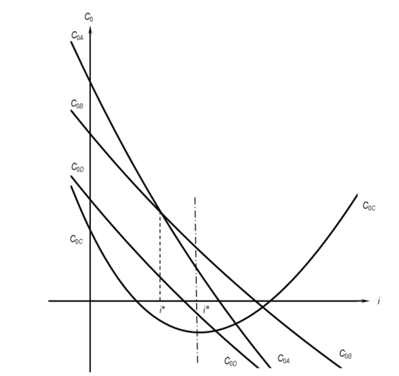
3.3 Kriterium der Vorteilhaftigkeit
Busse von Colbe / Witte: Investitionstheorie und Investitionsrechnung
3.3.1 Akzeptanz einer Investition
Unterschiedliche
Akzeptanzentscheidungen →

Slide 17
3.3 Kriterium der Vorteilhaftigkeit
Busse von Colbe / Witte: Investitionstheorie und Investitionsrechnung
3.3.2 Auswahl von alternativen Investitionen
Bei mehreren akzeptablen alternativen Investitionen:
Auswahl nach dem größter internen Zinssatz!

Slide 18
3.4 Ergänzungsinvestitionen
Busse von Colbe / Witte: Investitionstheorie und Investitionsrechnung
3.4.1 Implizite Wiederanlageprämisse nach der einfachen internen Zinssatzmethode
Annahme:
Alle Ergänzungsinvestitionen werden zum jeweiligen internen Zinssatz der ursprünglichen Investition vorgenommen
Der Kapitalwert der Ergänzungsinvestition ist gleich Null!
Vergleich von Investitionen:
Für jede Investition ein anderer Zins für die Wiederanlage
Realitätsfremde Prämisse

Slide 19
3.4 Ergänzungsinvestitionen
Busse von Colbe / Witte: Investitionstheorie und Investitionsrechnung
3.4.1 Implizite Wiederanlageprämisse nach der einfachen internen Zinssatzmethode
Beispiel S. 135
D
Anschaffungsauszahlung, Nutzungsdauer und Rendite sind gleich
Würden c₁ und c₂ bei I_{C} nicht zu 6% reinvestiert, sondern als Barbestand gehalten, so stünden in t = 3 insgesamt nur 11.223 GE zur Verfügung.
Nur wenn sich c₁ und c₂ mit 6% verzinsen, ergibt sich mit 11.910 der gleiche Endwert wie bei I_{D}.

Slide 20
3.4 Ergänzungsinvestitionen
Busse von Colbe / Witte: Investitionstheorie und Investitionsrechnung
3.4.1 Implizite Wiederanlageprämisse nach der einfachen internen Zinssatzmethode
Bei unterschiedlichen Nutzungsdauern:
Beispiel S. 136
Fiktive Ergänzungsinvestition:
Der Vorteilsvergleich soll nicht beeinflusst werden, deshalb gilt:

Slide 21
3.4 Ergänzungsinvestitionen
Busse von Colbe / Witte: Investitionstheorie und Investitionsrechnung
3.4.1 Implizite Wiederanlageprämisse nach der einfachen internen Zinssatzmethode
Bei unterschiedlichen Nutzungsdauern:
Beispiel S. 136
Für die Gesamtinvestition:
gilt C_{0G} = 0 und r_{G} = 20% nur dann, wenn der interne Zins der Ergänzungsinvestition
r_{x} = 20% ist. Der Betrag a_{0X} muss also fiktiv zu r_{x} = i_{m} angelegt und der Zinsertrag mit
i = r_{x} diskontiert werden.
Schlussfolgerung:
Soll die Ergänzungsinvestition wegen ungleicher Anschaffungsauszahlungen bei alternativen Projekten die Wahl nach dem internen Zinssatz nicht beeinflussen, so muss die Verzinsung der Ergänzungsinvestition gleich der der ursprünglichen Investition sein.
Entspricht diese Prämisse den realen Verhältnissen?

Slide 22
3.4 Ergänzungsinvestitionen
Busse von Colbe / Witte: Investitionstheorie und Investitionsrechnung
3.4.2 Explizite Wiederanlageprämisse nach der
modifizierten internen Zinssatzmethode
Baldwin: Wiederanlage zum Kalkulationszins i (durchschnittliche Unternehmensrentabilität)
Die Rückflüsse werden zur durchschnittlichen Unternehmensrentabilität bis zum Ende der Nutzungsdauer n im Unternehmen reinvestiert:
Andererseits wird der Barwert der Investitionsanschaffungsauszahlungen ermittelt, die den Einzahlungsüberschüssen vorgelagert sind:

Slide 23
3.4 Ergänzungsinvestitionen
Busse von Colbe / Witte: Investitionstheorie und Investitionsrechnung
3.4.2 Explizite Wiederanlageprämisse nach der
modifizierten internen Zinssatzmethode
Baldwin: Wiederanlage zum Kalkulationszins i (durchschnittliche Unternehmensrentabilität)
Der modifizierte interne Zins ergibt sich als:

Slide 24
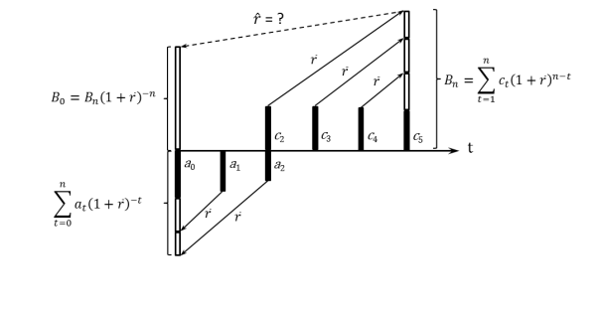
3.4 Ergänzungsinvestitionen
Busse von Colbe / Witte: Investitionstheorie und Investitionsrechnung
3.4.2 Explizite Wiederanlageprämisse nach der
modifizierten internen Zinssatzmethode
Baldwin: Wiederanlage zum Kalkulationszins i (durchschnittliche Unternehmensrentabilität)

Slide 25
3.4 Ergänzungsinvestitionen
Busse von Colbe / Witte: Investitionstheorie und Investitionsrechnung
3.4.2 Explizite Wiederanlageprämisse nach der
modifizierten internen Zinssatzmethode
Baldwin: Wiederanlage zum Kalkulationszins i (durchschnittliche Unternehmensrentabilität)
Akzeptanzkriterium:
Auswahlkriterium:

Slide 26
3.4 Ergänzungsinvestitionen
Busse von Colbe / Witte: Investitionstheorie und Investitionsrechnung
3.4.2 Explizite Wiederanlageprämisse nach der
modifizierten internen Zinssatzmethode
Baldwin: Wiederanlage zum Kalkulationszins i (durchschnittliche Unternehmensrentabilität)
Voraussetzungen (Vergleich von Investitionen)
Einheitliche Anfangsauszahlungen
Einheitliche Nutzungsdauern
→ Bildung entsprechender Ergänzungsinvestitionen
→ Dann ergibt die Baldwin-Methode die gleiche Reihenfolge der Investitionsobjekte wie der Kapitalwert.

Slide 27
3.4 Ergänzungsinvestitionen
Busse von Colbe / Witte: Investitionstheorie und Investitionsrechnung
Beispiel S. 140
3.4.2 Explizite Wiederanlageprämisse nach der
modifizierten internen Zinssatzmethode
^
r = i = 10%
Modifizierter interner Zins (mit Ergänzungsinvestition):
I_{A} ≻ I_{B}

Slide 28
3.4 Ergänzungsinvestitionen
Busse von Colbe / Witte: Investitionstheorie und Investitionsrechnung
Beispiel S. 140
3.4.2 Explizite Wiederanlageprämisse nach der
modifizierten internen Zinssatzmethode
^
r = i = 10%
Kapitalwert:
I_{A} ≻ I_{B}

Slide 29
3.4 Ergänzungsinvestitionen
Busse von Colbe / Witte: Investitionstheorie und Investitionsrechnung
Beispiel S. 140
3.4.2 Explizite Wiederanlageprämisse nach der
modifizierten internen Zinssatzmethode
^
r = i = 10%
Modifizierter interner Zins (ohne Ergänzungsinvestition):
I_{B} ≻ I_{A}

Slide 30
3.6 Kritik an der einfachen internen Zinssatzmethode
Busse von Colbe / Witte: Investitionstheorie und Investitionsrechnung
Die Wiederanlageprämisse ist für die Entscheidung über alternative Investitionsobjekte und erst recht über Investitionsprogramme in sich widersprüchlich und unrealistisch!
Akzeptanzkriterium r > i
Interne Zinssatzmethode
Weite Verbreitung in der Praxis

Slide 31
3.7 Zusammenfassung
Busse von Colbe / Witte: Investitionstheorie und Investitionsrechnung
Interner Zins r
Derjenige zu ermittelnde Zinssatz, bei dessen Anwendung als Diskontierungsfaktor der Kapitalwert gleich Null ist
Bei r=i:
Summe der Barwerte der Einzahlungen ist gleich Summe der Barwerte der Auszahlungen
Schwerwiegende Mängel der Methode: Implizite Prämissen (v.a. Wiederanlageprämisse) und mehrdeutige Lösungen
Baldwin-Modifizierung: Teilweise Beseitigung der Mängel; allerdings wenig verbreitet in der Praxis

